Slide 1








Slide 2
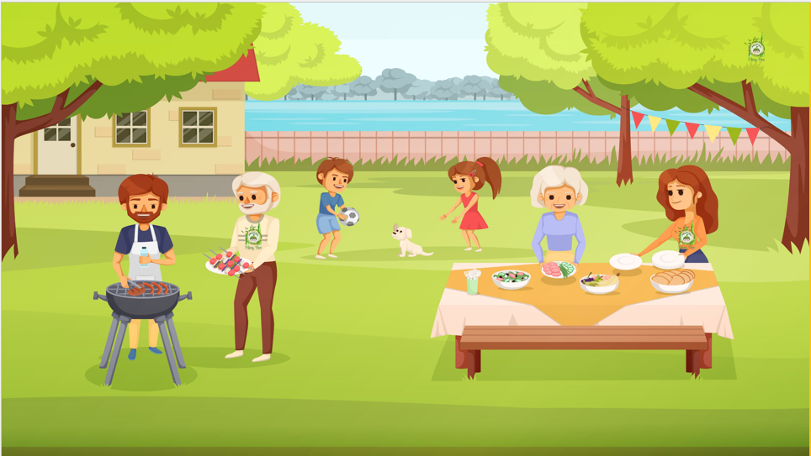

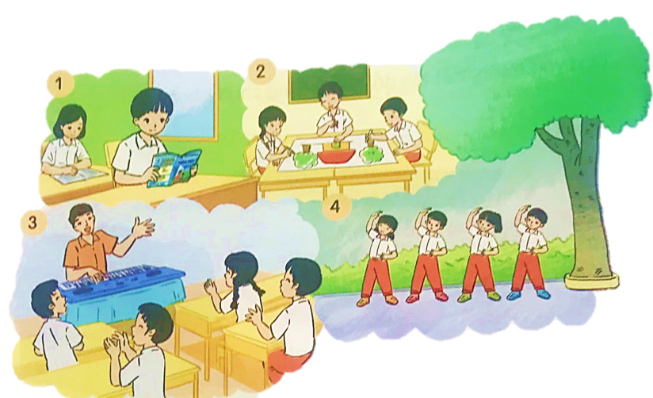

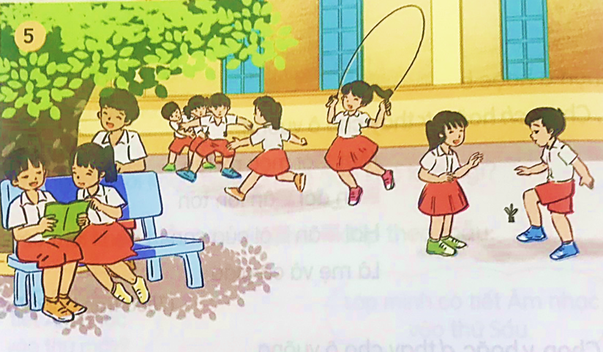
Bài 1: Nhìn tranh, tìm từ ngữ
a. Chỉ sự vật.
添加标题文字
b. Chỉ hoạt động.
Thảo luận nhóm

Slide 3


2. Đặt một câu nêu hoạt động với từ ngữ vừa tìm được

Slide 4




Ở trường, em đã tham gia những hoạt động nào?
Hãy đặt câu nói về hoạt động đó.

Slide 5





